Slide 1
HTML, CSS Basic Class

Slide 2
Korean Name : Tae In Kim
English Name : Max
Major in BioMedical Engineer
Full Stack Developer
Android Native Application Developer
Notes:
Hello. My name is Tae-In Kim, who is in charge of the beginner class on HTML, CSS.
안녕하세요. Html, css 초급 수업을 맡은 김태인 이라고 합니다.
My Korean name is Taein Kim,
한국 이름은 김태인 이고,
My English name is Max.
영어 이름은 Max 입니다.
You can call me Max.
저에게 Max 라고 불러도 좋아요.
I'm not good at English.
제가 영어가 많이 미숙 합니다.
Nevertheless, I'd appreciate it if you listened with open arms.
그럼에도 불구 하고 너그럽게 들어 주시면 감사하겠습니다.
Let me introduce myself briefly.
간단하게 저의 대해서 소개 하겠습니다.
I majored in Oriental BioMedical Engineering,
저는 한방의료공학을 전공 했고,
I worked as a full stack developer,
저는 풀 스택 개발자로 근무 하였으며,
A full stack developer is a developer who handles both the front-end and back-end.
풀 스택은 프론트 엔드와 백엔드를 모두 다루는 개발자를 말 합니다.
I’m currently working as an Android native developer.
현재 안드로이드 네이티브 개발자로 일하고 있습니다.

Slide 3
HTML
CSS
Notes:
What we learn in class is HTML and CSS.
우리가 수업 시간에 배울 내용은 HTML 이라는 것과 CSS 라는 것 입니다.
It's important what you can make with HTML and CSS.
HTML 과 CSS로 무엇을 만들 수 있는지가 중요하겠죠.

Slide 4
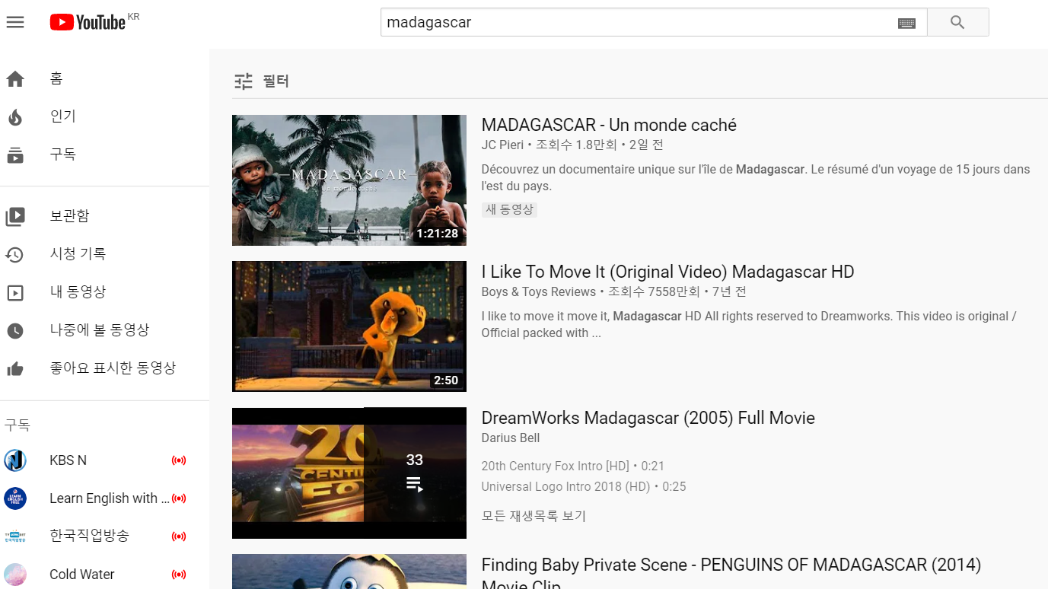
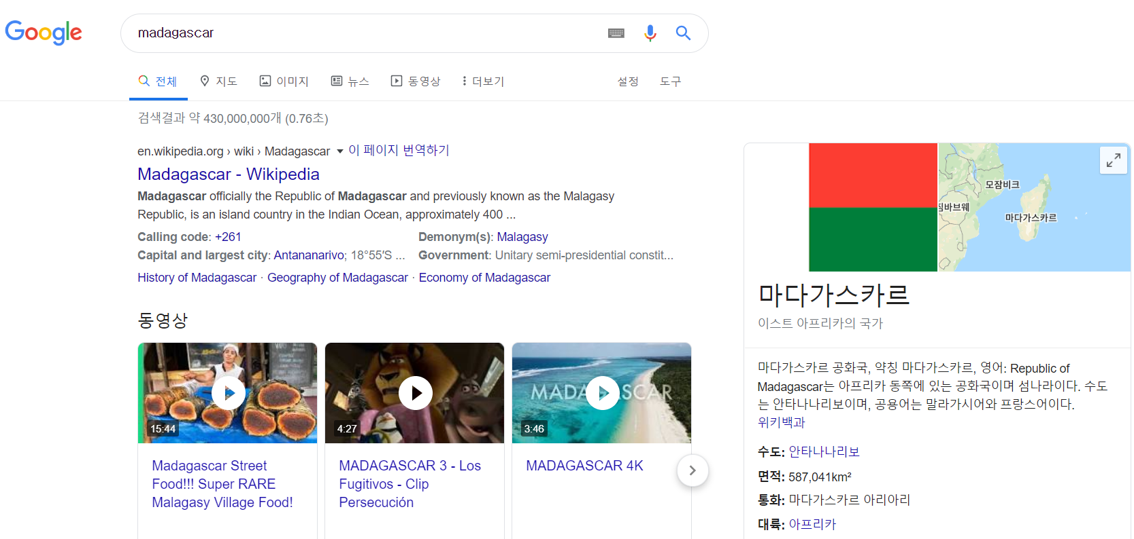
Notes:
Create a homepage like Google,
Google과 같은 홈페이지를 만들거나,
You can create a homepage like Youtube.
Youtube와 같은 홈페이지를 만들 수 있습니다.
You can't just make all these things with Html and css.
Html과 css만 가지고 이런 것들을 모두 만들 수는 없습니다.
With just Html and css, we can only create information from our visible text and images and styles that make this information wonderful.
Html과 css만 으로는, 우리 눈에 보이는 텍스트와 이미지로 된 정보와 이 정보를 멋지게 꾸며주는 스타일 까지만 만들 수 있습니다.
And then you store text or video or image information, and then you print it out to other people, and it's made up of different technologies.
그 밖에 텍스트나 비디오나 이미지 정보를 저장하고 있다가, 다른 사람들에게 출력 시켜주는 일은 다른 기술들로 만들어 집니다.

Slide 5
Web Application
Web Documents
Web Site
homepage
Notes:
So, html, css, and other things that are made of various technologies, we can call
그렇다면, html, css 기타 다양한 기술들로 만들어진 것들을 우리는
Web Application,
웹 어플리케이션,
Web documents,
웹 문서,
Website,
웹 사이트,
home page
홈페이지
We can call it these four.
이렇게 4가지로 부를 수 있습니다.
In the old days, web documents had a tendency.
예전에는 웹 문서에 성향이 띄었다.
These days, it is more like a web application, with a variety of functions and services emerging.
요즘에는 다양한 기능과 서비스들이 생겨나면서 웹 어플리케이션에 더 가깝다고 말 할 수 있다.

Slide 6
Web (World Wide Web)
Notes:
Web documents, Web applications talk about the Web, called the World Wide Web.
웹 문서, 웹 어플리케이션에서 말하는 웹은 World Wide Web 이라고 불리며.
The Internet is a global information space where people can share information through connected computers.
인터넷은 연결된 컴퓨터를 통해 사람들이 정보를 공유할 수 있는 전 세계적인 정보 공간을 말한다.
The web is not an independent technology
웹은 하나의 독립적인 기술이 아니고
It's a technology that works with a lot of different technologies.
다양한 기술들이 융합해서 작동하는 기술 입니다.

Slide 7


Internet
CLIENT
HTML
CSS
JavaScript
Web Browser
SERVER
Middle Ware
DataBase
Web Server
Notes:
These web applications allow servers to print information over the Internet to the computers we use.
이런 웹 어플리케이션은 서버 에서 인터넷을 통해서 우리가 사용하는 컴퓨터에 정보를 출력 시켜 줍니다.
Here, information consists of HTML, CSS, and JAVASCRIPT.
여기서, 정보는 HTML, CSS, JAVASCRIPT로 구성된 정보 이다.
We can see this in the web browser.
이를 우리는 Web Browser에서 확인 할 수 있습니다.
A server is just a computer.
서버라는 것은 그냥 컴퓨터 이다.
It’s a computer running middle ware, database, web server software.
서버는 Middle Ware, DataBase, Web Server 라는 소프트웨어가 동작하고 있는 컴퓨터 입니다.
In our class, we will learn only html and css among these various skills.
우리 수업에서는 이런 다양한 기술중에 html, css만을 배우게 될 것 입니다.

Slide 8

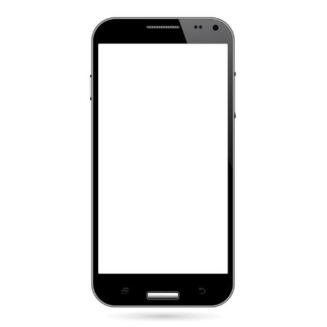
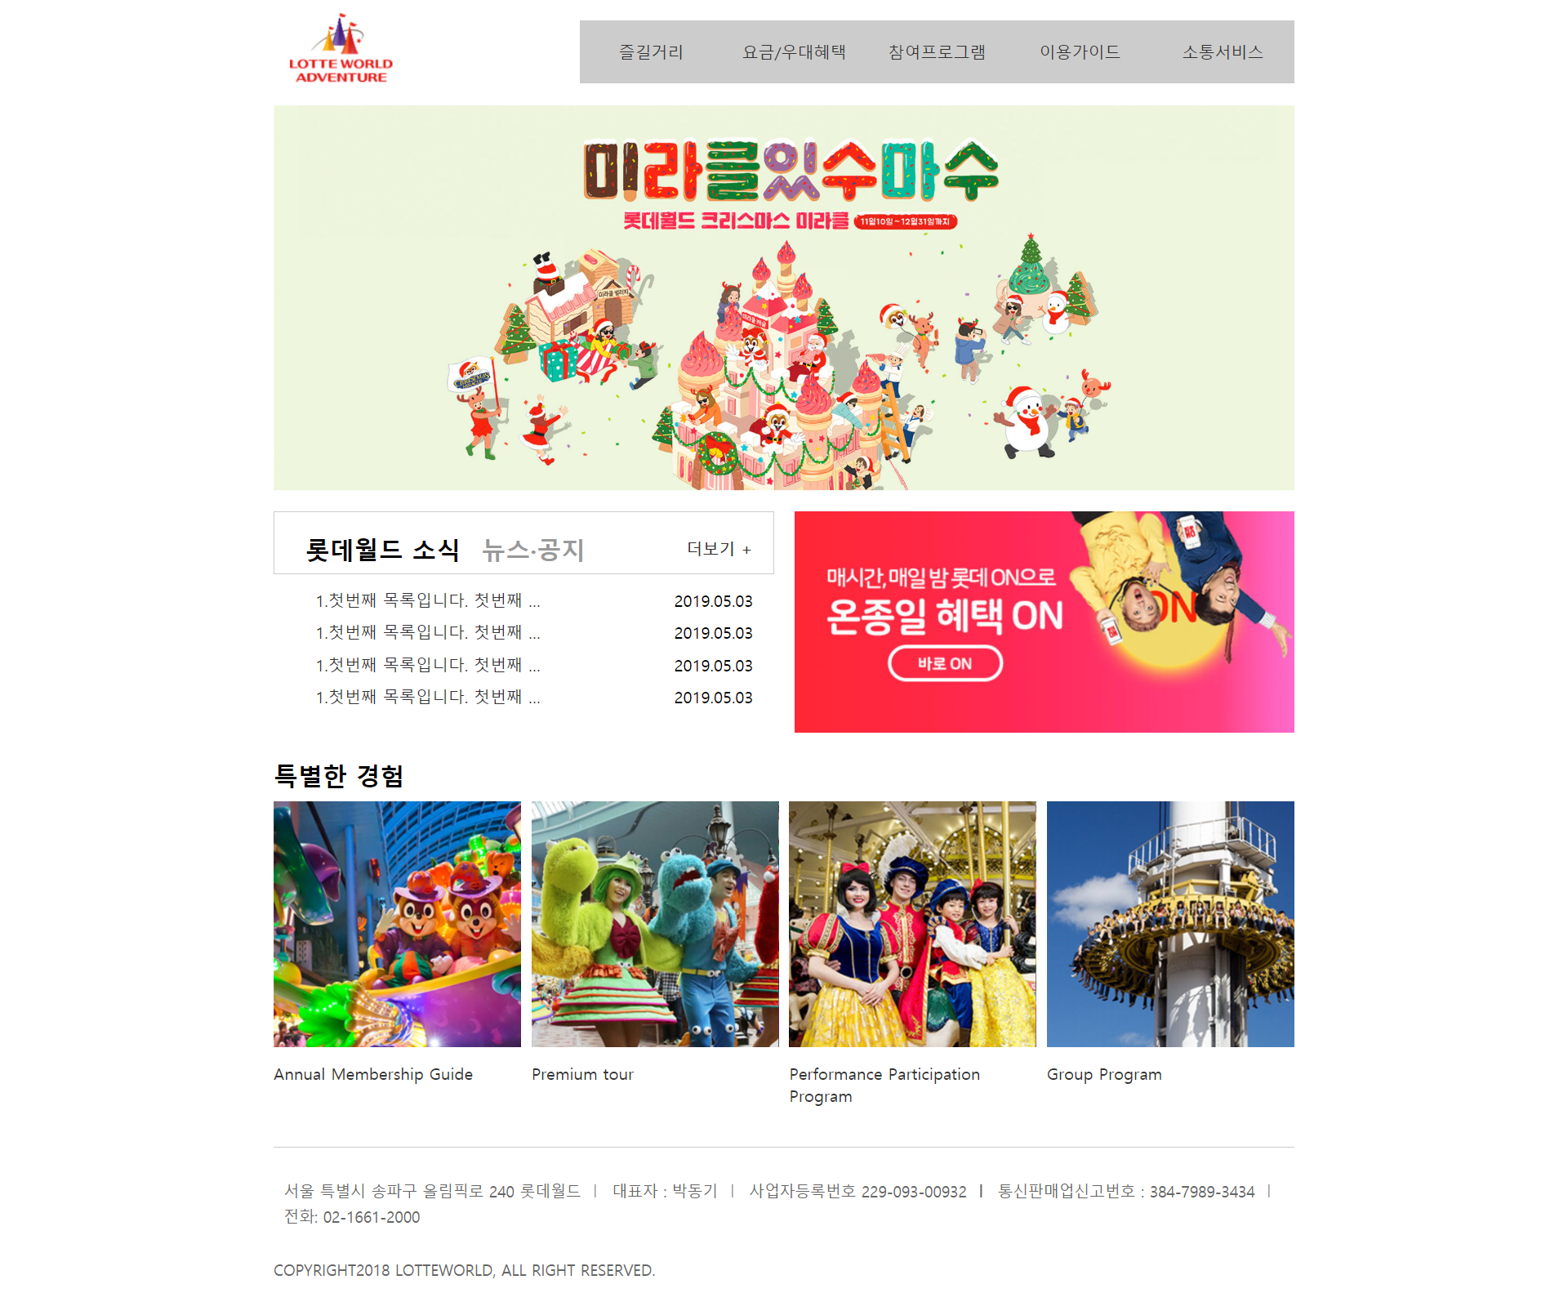
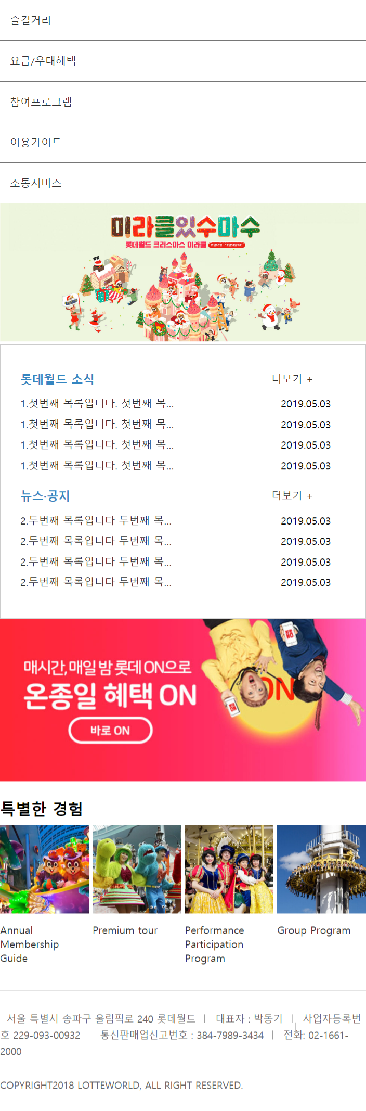
Notes:
We will finally make this homepage through class.
우리는 수업을 통해서 최종적으로 이런 홈페이지를 만들어 볼 것 입니다.
We will make a homepage that will be printed on the desktop and also on the mobile screen.
데스크탑 화면에서도 출력되고, 모바일 화면에서도 출력 되는 홈페이지를 만들어 볼 것 입니다.
I think you can make it if you're interested.
저는 여러분들이 흥미만 가지신다면 충분히 만들 수 있다고 생각 합니다.
Through this class, my goal is to make you have fun with html and css rather than to be good at handling html and css.
이 수업을 통해서 저의 목표는 여러분들이 html, css를 능숙하게 다루는 것 보다 여러분이 html과 css에 흥미를 갖게 하는 것이 목표 입니다.

Slide 9
HTML
HyperText
Markup
Language
Notes:
So, next.
그럼 다음으로,
Let me finish after learning about Html and Css.
Html, Css에 대해서 알아보고 마치겠습니다.
Html is an abbreviation for HyperText Markup Language.
Html은 HyperText Markup language 의 약어 입니다.
HyperText means that documents and documents are linked together.
'HyperText는 문서와 문서가 링크로 연결 되어 있다' 라는 뜻 입니다.
If I click a link on a webpage, which link will I go to?
웹 페이지에서 어떤 링크를 클릭하게 되면 다른 링크로 이동하게 되죠?
It means that the document is linked to the document.
그것은 문서와 문서가 링크로 연결되어 있다 라는 뜻 입니다.
This type of document system is called hypertext.
이런 형태의 문서 시스템을 hypertext 라고 부릅니다.
And that's why we call it WEB, where documents and documents, like a huge net, create a huge chunk of information.
바로 이 링크를 통해서 문서와 문서가 하나의 거대한 그물망 처럼 거대한 정보 덩어리를 만든것이 WEB 이라고 할 수 있습니다.

Slide 10
Markup language
Hello <strong>World</strong>
Start tag End tag
Notes:
markup language is a language that specifies the structure of a document or data using tags.
markup language는 태그 등을 이용하여 문서나 데이터의 구조를 명시하는 언어의 한 가지 입니다.
Tags are now used to represent the structure of the document.
태그는 현재 문서의 구조를 나타내는 데 사용된다.
This system of tagging methods is called markup language.
이러한 태그 방법의 체계를 마크업 언어라 한다.
The framework of these tagging methods is called the markup language.
옷의 태그는 원산지, 치수, 세탁 방법 등 옷의 대한 정보가 적혀 있다.
The tag of the html also plays the same role.
Html의 tag도 같은 역할을 한다.
I expressed information through strong tag that I want to emphasize the World character.
World 글자를 강조 하고 싶다는 정보를 strong 태그를 통해 표현 하였습니다.

Slide 11
CSS
Cascading Style Sheet
Notes:
Css stands for Cascading Style Sheet.
Css는 Cascading Style Sheet의 약자 입니다.
You don't have to try to understand Cascading yet.
아직은 Cascading을 이해하려고 하지 않아도 좋다.
The focus here is on Style.
여기서 주목해야 할 부분은 Style 이다.
CSS is in charge of style and design.
CSS는 Style이나 Design을 담당 하고 있다.

Slide 12
HTML + CSS
Information + Style
Notes:
So because html delivers information and Css provides style, we can create these web documents.
이렇게 html 은 정보를 전달하고, Css는 스타일을 제공 하기 때문에, 우리는 이런 웹 문서를 만들 수 있는 것 입니다.

Slide 13
Monday 3 ~ 4:30 pm
Thursday 3 ~ 4:30 pm
Email : world9604@gmail.com
Notes:
Our class is open from 3 p.m. to 4:30 p.m. on Monday and Thursday in Madagascar time.
저희 수업은 마다가스카르 시간으로 월요일, 목요일 오후 3 ~ 4:30 pm 진행 됩니다.
This is my email.
이것은 저의 이메일 입니다.
If you have any questions, please e-mail me here.
혹시 질문이 있으면 여기로 메일 보내 주시기 바랍니다.
Then I'll see you in class.
그럼 수업 시간에 뵙겠습니다.

